Slide 1
Introducción al Deep Learning
Día 2: Introducción a las Redes Neuronales

Slide 2
Expectativas
Tras esta sesión, sabremos:
Qué es un perceptrón multicapa (MLP).
Cómo procesa una ANN sus entradas.
Cómo se optimizan los parámetros de una ANN.
Cómo evaluar el rendimiento de una ANN.
¿Por qué es esto posible?
Teorema de la aproximación universal
Cómo implementar todo lo anterior usando Pytorch y Pytorch Lightning.
Notes:
Mencionar que sirve tanto para refrescar conocimientos básicos de IA y DL como para temas docentes. Pronto se va a implementar un nuevo grado de IA y puede que estos conocimientos sean útiles a la hora de transmitir la información a los alumnos.
Todo el material lo tendrán disponible, tanto las diapositivas como los cuadernos Jupyter

Slide 3
Cuestiones previas
¿Qué es el Deep Learning?
¿Qué es una neurona?
¿Qué es una función de activación?
¿Por qué es necesario preprocesar los datos?
¿Qué es una red neuronal?
Notes:
Mencionar que sirve tanto para refrescar conocimientos básicos de IA y DL como para temas docentes. Pronto se va a implementar un nuevo grado de IA y puede que estos conocimientos sean útiles a la hora de transmitir la información a los alumnos.
Todo el material lo tendrán disponible, tanto las diapositivas como los cuadernos Jupyter

Slide 4
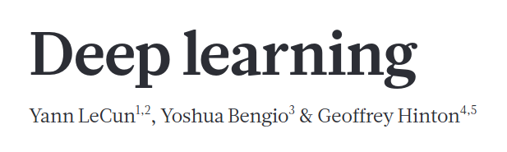
LeCun, Y., Bengio, Y. & Hinton, G. Deep learning. Nature 521, 436–444 (2015). https://doi.org/10.1038/nature14539

Slide 5
El perceptrón multicapa
1

Slide 6
La neurona, el elemento fundamental de la red
El perceptrón multicapa
x_0
x_1
Σ
a
y
.
.
.
x_n
b
Notes:
Mencionar que sirve tanto para refrescar conocimientos básicos de IA y DL como para temas docentes. Pronto se va a implementar un nuevo grado de IA y puede que estos conocimientos sean útiles a la hora de transmitir la información a los alumnos.
Todo el material lo tendrán disponible, tanto las diapositivas como los cuadernos Jupyter

Slide 7
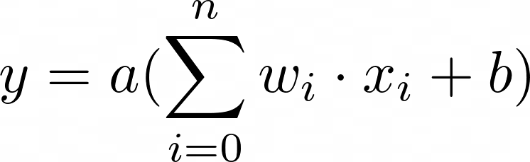
La neurona, el elemento fundamental de la red
El perceptrón multicapa
x_0
x_1
Σ
a
y
.
.
.
x_n
b
Notes:
Mencionar que sirve tanto para refrescar conocimientos básicos de IA y DL como para temas docentes. Pronto se va a implementar un nuevo grado de IA y puede que estos conocimientos sean útiles a la hora de transmitir la información a los alumnos.
Todo el material lo tendrán disponible, tanto las diapositivas como los cuadernos Jupyter

Slide 8
La neurona, el elemento fundamental de la red
El perceptrón multicapa
x_0
x_1
Σ
a
y
.
.
.
¿Cuál es su propósito?
x_n
b
Notes:
Mencionar que sirve tanto para refrescar conocimientos básicos de IA y DL como para temas docentes. Pronto se va a implementar un nuevo grado de IA y puede que estos conocimientos sean útiles a la hora de transmitir la información a los alumnos.
Todo el material lo tendrán disponible, tanto las diapositivas como los cuadernos Jupyter

Slide 9
Una capa es un conjunto de m neuronas
El perceptrón multicapa
0
x_0
y_0
1
x_1
y_1
2
.
.
.
.
.
.
x_n
y_m
m

Slide 10
Una red neuronal es un conjunto de q capas apiladas
El perceptrón multicapa
(a, b); a=tamaño entrada, b=núm. neuronas
x_0
y_0
(n, l)
(l, t)
(t, s)
(s, m)
x_1
y_1
.
.
.
x_n
y_m
q = 4

Slide 11
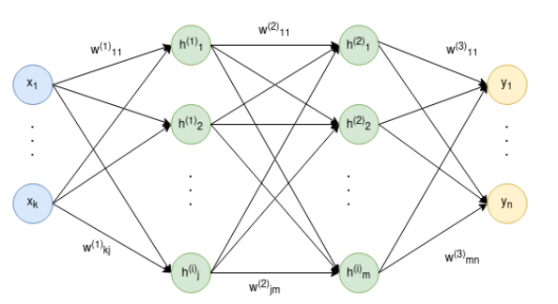
Una red neuronal es un conjunto de q capas apiladas
El perceptrón multicapa

Slide 12
2
Funcionamiento

Slide 13
Esquema general
Funcionamiento
Durante n épocas
Entrenamiento
Modelo
X
Ŷ
Y
Error
Minimizar
Cada i iteraciones

Slide 14
Esquema general
Funcionamiento
FORWARD
Entrenamiento
Modelo
X
Ŷ
Y
Error
Minimizar
BACKWARD

Slide 15
Conceptos clave
Funcionamiento
Forward
Backward
Backpropagation
Optimizadores
Pérdida (loss)

Slide 16
Conceptos clave
Funcionamiento
Forward
Backward
Backpropagation
Optimizadores
Pérdida (loss)

Slide 17
Paso hacia adelante (Forward)
Funcionamiento
Obtener la salida del modelo tras procesar los datos de entrada. (¡Fácil!)
entrada = X
Para desde i=1 hasta q-1:
entrada = procesar_capa(q, entrada)
devolver entrada

Slide 18
Paso hacia adelante (Forward)
Funcionamiento
Obtener la salida del modelo tras procesar los datos de entrada. (¡Fácil!)
entrada = X
Para desde i=1 hasta q-1:
entrada = procesar_capa(q, entrada)
devolver entrada
¿Cómo se implementaría eficientemente la función procesar_capa?

Slide 19
Paso hacia adelante (Forward)
Funcionamiento
Obtener la salida del modelo tras procesar los datos de entrada. (¡Fácil!)
entrada = X
Para desde i=1 hasta q-1:
entrada = procesar_capa(q, entrada)
devolver entrada
¿Cómo se implementaría eficientemente la función procesar_capa?
multiplicación de matrices

Slide 20
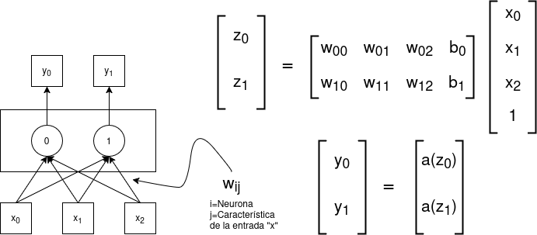
Paso hacia adelante (Forward)
Funcionamiento
Una capa lineal se puede expresar como una matriz de pesos.

Slide 21
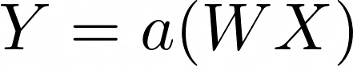
Paso hacia adelante (Forward)
Funcionamiento
X
Una capa lineal se puede expresar como una matriz de pesos.
W
Y

Slide 22
Paso hacia adelante (Forward)
Funcionamiento
Una capa lineal se puede expresar como una matriz de pesos.
¿por qué?

Slide 23
Paso hacia adelante (Forward)
Funcionamiento
La expresión matricial de una red permite procesar varias instancias en paralelo. Solamente es necesario añadir columnas a la matriz X con las características de las nuevas instancias.
A esto se le denomina mini-batching.
La mayoría de modelos actuales emplean lotes en su etapa de entrenamiento.
Optimizar el modelo para cada instancia puede ser costoso.
Al optimizar el modelo por lotes, se reducen los tiempos de entrenamiento.
Sin embargo, esta optimización está más sujeta a ruido y puede ocasionar problemas en función del tamaño del lote.

Slide 24
Conceptos clave
Funcionamiento
Forward
Backward
Backpropagation
Optimizadores
Pérdida (loss)

Slide 25
Paso hacia atrás (Backward)
Funcionamiento
Tenemos nuestra salida, ahora tenemos que comprobar cuánto nos hemos equivocado y corregir dicho error.
Entrenamiento
Modelo
X
Ŷ
Y
Error
Minimizar

Slide 26
Paso hacia atrás (Backward)
Funcionamiento
Tenemos nuestra salida, ahora tenemos que comprobar cuánto nos hemos equivocado y corregir dicho error.
Entrenamiento
Modelo
X
Ŷ
Y
¿Cómo minimizar el error?
¿Cómo afecta a cada parámetro?
Error
Minimizar

Slide 27
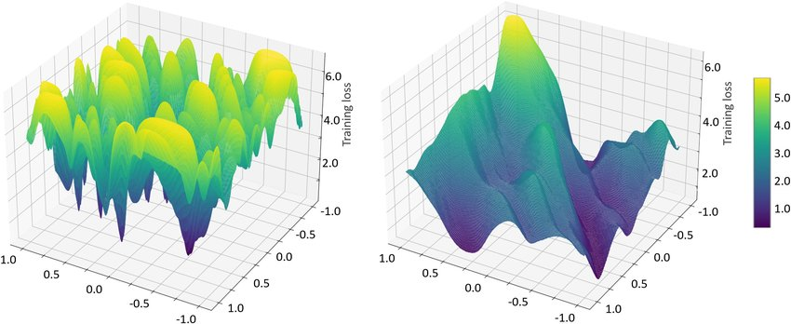
¿Cómo minimizar el error?
Funcionamiento
Problema de optimización en un espacio de búsqueda de alta dimensionalidad
Buscar el valor óptimo de los parámetros del modelo (W) tal que L(W;x) sea mínimo.
Una simplificación
peso 2
peso 1

Slide 28
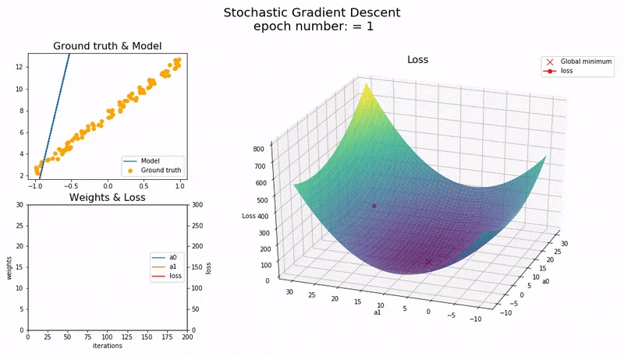
¿Cómo minimizar el error?
Funcionamiento
Gradiente descendiente
Buscar el valor óptimo de los parámetros del modelo (W) tal que L(W) sea mínimo.
Problema de optimización en un espacio de búsqueda de alta dimensionalidad
Esto hay que hacerlo para cada parámetro de la red…
Derivar es costoso
¿Cómo calculo el gradiente para cada parámetro?

Slide 29
¿Cómo minimizar el error?
Funcionamiento
Gradiente descendiente
Buscar el valor óptimo de los parámetros del modelo (W) tal que L(W) sea mínimo.
Problema de optimización en un espacio de búsqueda de alta dimensionalidad
Esto hay que hacerlo para cada parámetro de la red…
Derivar es costoso
¿Cómo calculo el gradiente para cada parámetro?
Regla de la cadena y Backpropagation
(Más info en el cuaderno)

Slide 30
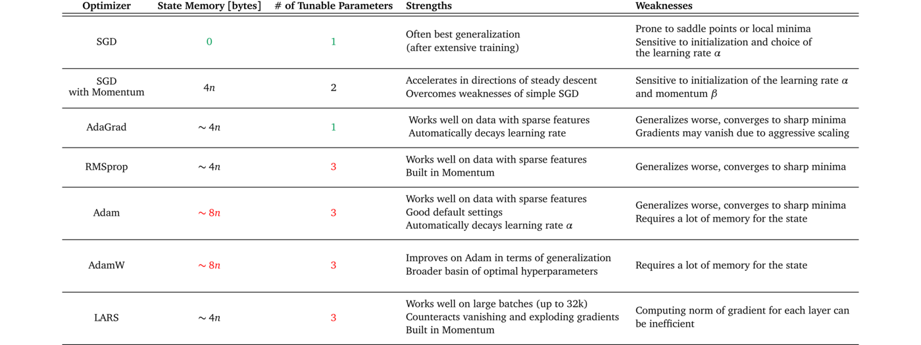
Otros optimizadores
Funcionamiento
https://www.lightly.ai/blog/which-optimizer-should-i-use-for-my-machine-learning-project
Notes:
basados en gradient descent

Slide 31
Funciones de pérdida
Funcionamiento
Depende del tipo de tarea en la que estemos trabajando.
https://docs.pytorch.org/docs/stable/nn.html#loss-functions

Slide 32
3
Evaluación

Slide 33

¿Nuestro modelo es correcto?
Evaluación

Slide 34
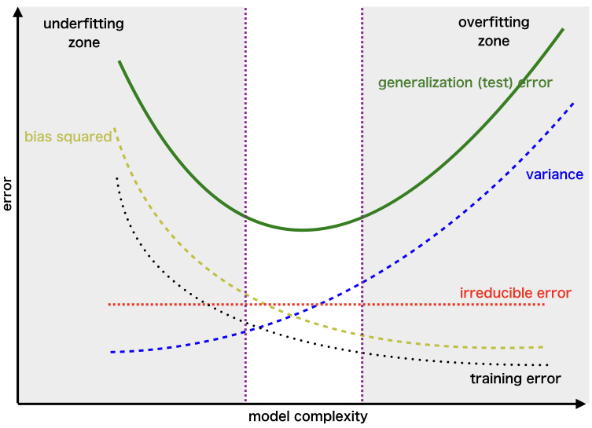
¿Nuestro modelo es correcto?
Evaluación
Bias-Variance trade-off
Balance sesgo-varianza
Notes:
Un sesgo elevado puede hacer que un algoritmo no detecte las relaciones relevantes entre las características y las salidas objetivo (infraajuste). La varianza es un error de sensibilidad a pequeñas fluctuaciones en el conjunto de entrenamiento.

Slide 35
Optimización de hiper-parámetros
Evaluación
Un hiper-parámetro es un parámetro que controla de forma directa la estructura, funciones y rendimiento de los modelos. Es necesario encontrar su mejor configuración para obtener un buen rendimiento en cada problema.
Estrategias de búsqueda
Grid Search
Algoritmos genéticos
Bayesiana
Monte Carlo
Basada en Gausianas
…
https://optuna.readthedocs.io/en/stable/tutorial/10_key_features/003_efficient_optimization_algorithms.html

Slide 36
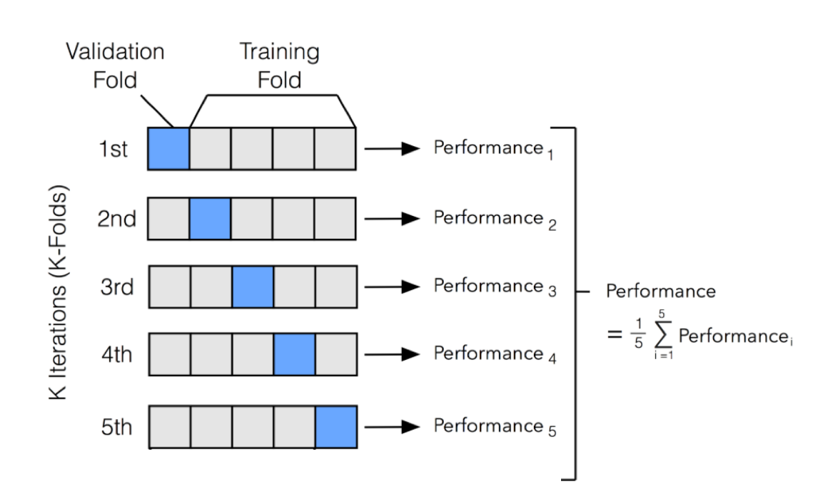
Optimización de hiper-parámetros
Evaluación
La validación cruzada permite evaluar el rendimiento del modelo sobre todo el conjunto de entrenamiento. Es normalmente utilizada, junto a una estrategia de búsqueda, para encontrar el mejor conjunto de hiper-parámetros.

Slide 37
Proceso general
Evaluación
Datos
Train
Test
Modelo
Optimización de hiper-parámetros
Selección

Slide 38
Proceso general
Evaluación
Datos
Train
Test
Instancias
sin etiquetas
Entrenar
Modelo
Predicciones
Optimización de hiper-parámetros
Selección

Slide 39
Proceso general
Evaluación
Datos
Train
Test
Instancias
sin etiquetas
Entrenar
Modelo
Predicciones
Etiquetas
reales
Optimización de hiper-parámetros
Métrica
Selección
Rendimiento

Slide 40
Otros aspectos a considerar
4

Slide 41
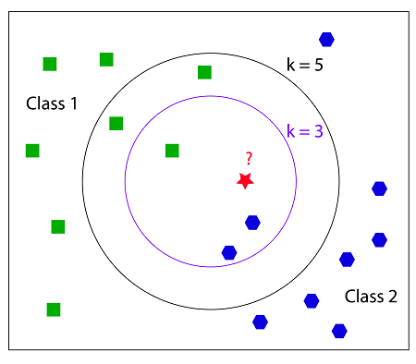
Interpretabilidad
Otros aspectos
La interpretabilidad se refiere al grado de claridad que ofrece un sistema para entender sus decisiones. Está relacionada con la opacidad del modelo.

Slide 42
IA Explicable
Otros aspectos
Entre todas las definiciones existentes, la más adecuada creemos que es:
A diferencia de otras, se tiene en cuenta el usuario del sistema, alineándose con marcos sociotecnológicos que diferencian la XAI en dos grandes conjuntos:
RED (Research, Explore, Debug)
BLUE (responsiBle, Legality, trUst, Ethics)
“Dada una audiencia, una IA Explicable es aquella que produce detalles o razones para que su funcionamiento sea fácil de entender” (Arrieta et al., 2020)
Arrieta, A. B., Díaz-Rodríguez, N., Del Ser, J., Bennetot, A., Tabik, S., Barbado, A., ... & Herrera, F. (2020). Explainable Artificial Intelligence (XAI): Concepts, taxonomies, opportunities and challenges toward responsible AI. Information fusion, 58, 82-115.
Herrera, F. (2025). Making Sense of the Unsensible: Reflection, Survey, and Challenges for XAI in Large Language Models Toward Human-Centered AI. arXiv preprint arXiv:2505.20305.

Slide 43
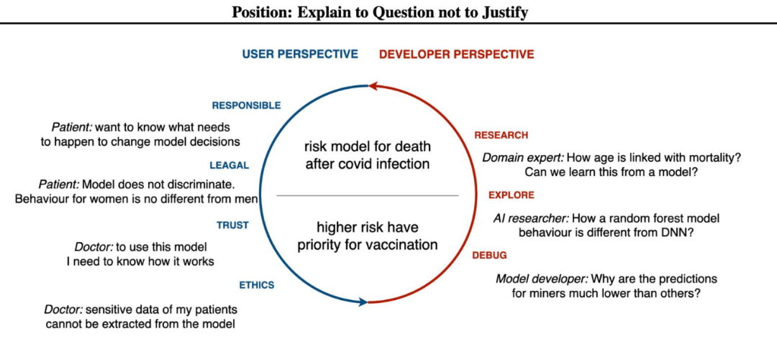
RED y BLUE XAI
Otros aspectos
Biecek, P., & Samek, W. (2024). Position: Explain to question not to justify. arXiv preprint arXiv:2402.13914.

Slide 44
¿Cómo dotar de explicabilidad a un modelo?
Otros aspectos
Existen técnicas que permiten determinar qué elementos ha considerado el modelo para emitir cierta decisión.
 | SÍ | NO
¿Se aplica tras obtener el resultado? | Post-hoc (Mapas de saliencia) | Ante-hoc (Modelo interpretable)
¿Depende del modelo? | Model-dependent (Mapas de saliencia) | Model-agnostic (Basadas en reglas)

Slide 45
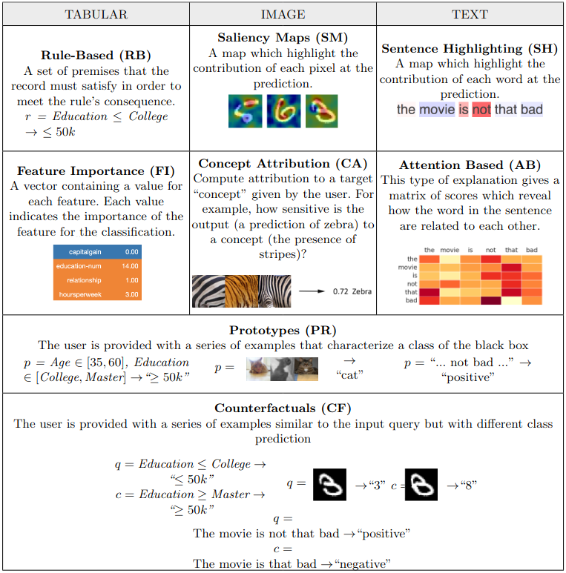
Tećnicas de explicabilidad
Otros aspectos

Slide 46
Tećnicas de explicabilidad
Otros aspectos

Slide 47
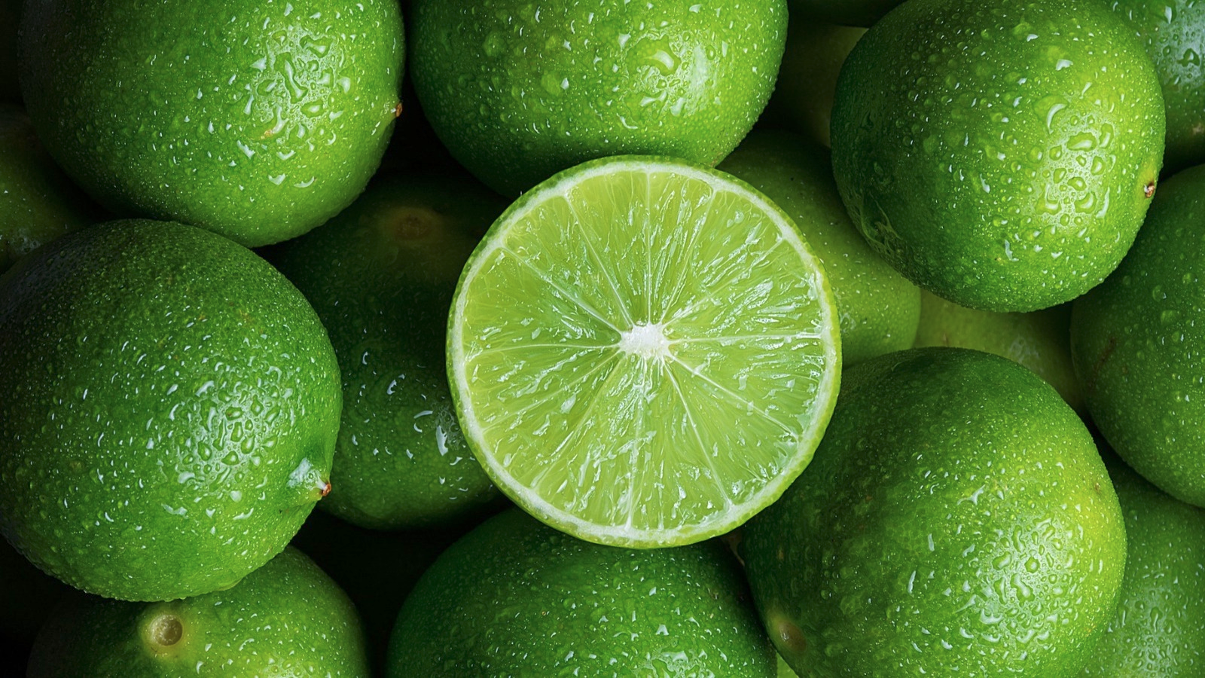


Librerías y marcos populares
Otros aspectos

Slide 48
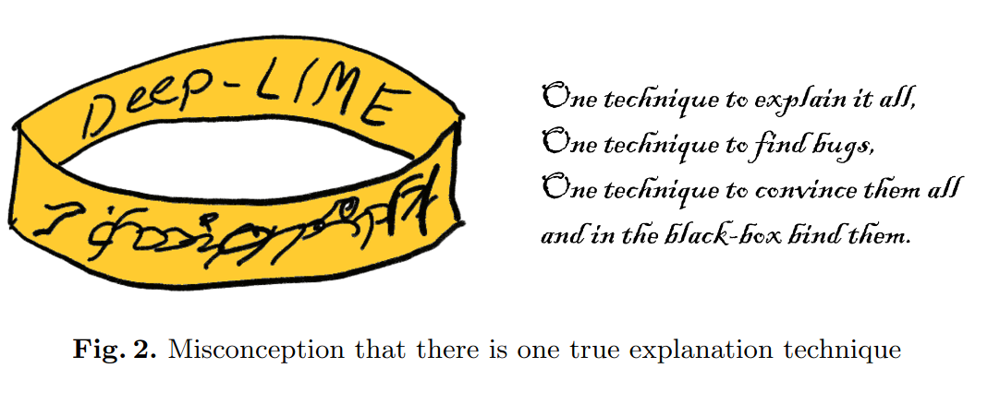
“Querida comunidad XAI, ¡tenemos que hablar!”
Otros aspectos
Freiesleben, T., & König, G. (2023, July). Dear XAI community, we need to talk! Fundamental misconceptions in current XAI research. In World Conference on Explainable Artificial Intelligence (pp. 48-65). Cham: Springer Nature Switzerland.

Slide 49
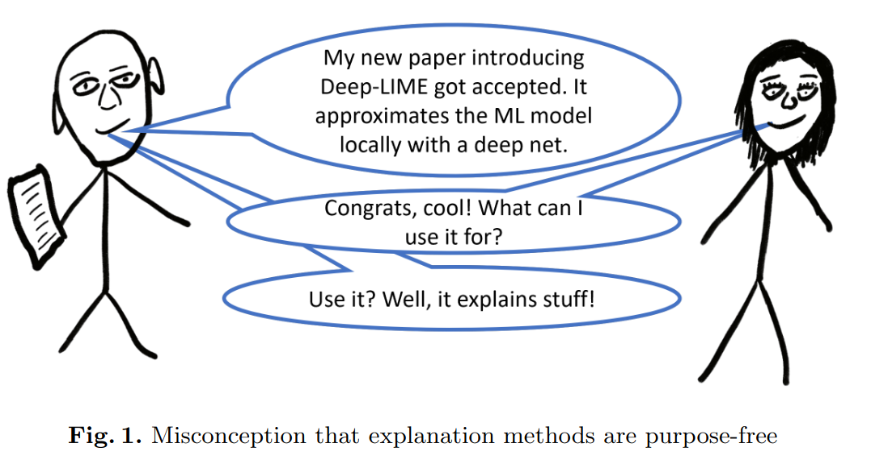
“Querida comunidad XAI, ¡tenemos que hablar!”
Otros aspectos
Freiesleben, T., & König, G. (2023, July). Dear XAI community, we need to talk! Fundamental misconceptions in current XAI research. In World Conference on Explainable Artificial Intelligence (pp. 48-65). Cham: Springer Nature Switzerland.

Slide 50
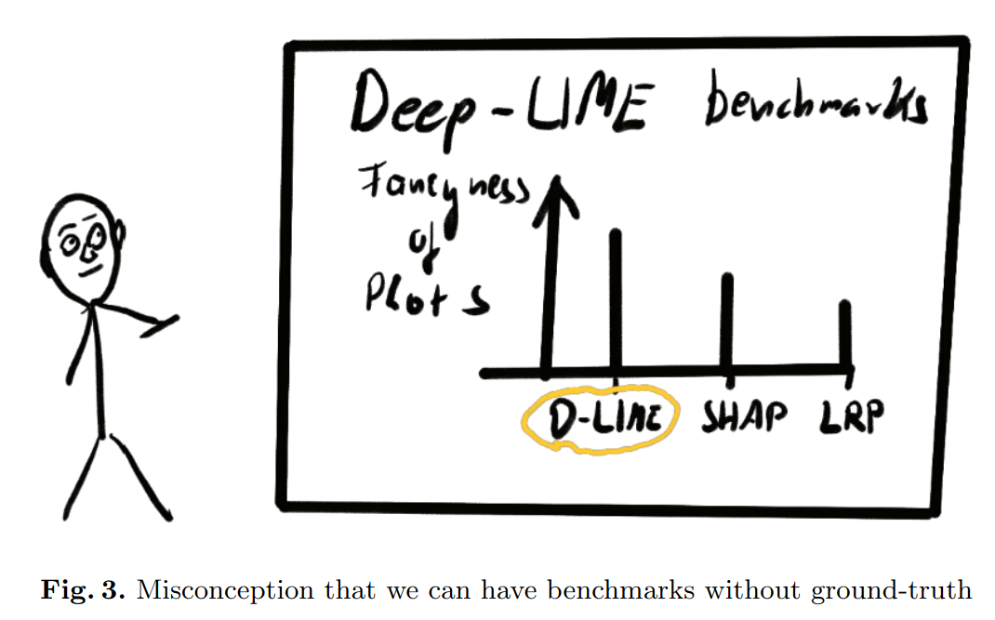
“Querida comunidad XAI, ¡tenemos que hablar!”
Otros aspectos
Freiesleben, T., & König, G. (2023, July). Dear XAI community, we need to talk! Fundamental misconceptions in current XAI research. In World Conference on Explainable Artificial Intelligence (pp. 48-65). Cham: Springer Nature Switzerland.

Slide 51
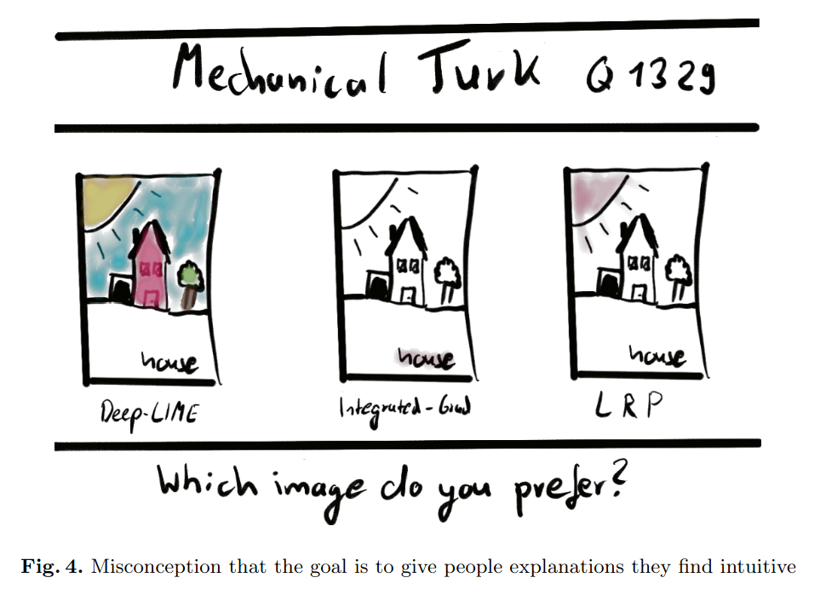
“Querida comunidad XAI, ¡tenemos que hablar!”
Otros aspectos
Freiesleben, T., & König, G. (2023, July). Dear XAI community, we need to talk! Fundamental misconceptions in current XAI research. In World Conference on Explainable Artificial Intelligence (pp. 48-65). Cham: Springer Nature Switzerland.

Slide 52
Introducción al Deep Learning
Día 2: Introducción a las Redes Neuronales

